Slide 1
研考点·核心突破
第4讲 水资源对人类生存和发展的意义
课后限时自测
提能力·解题指导

Slide 2
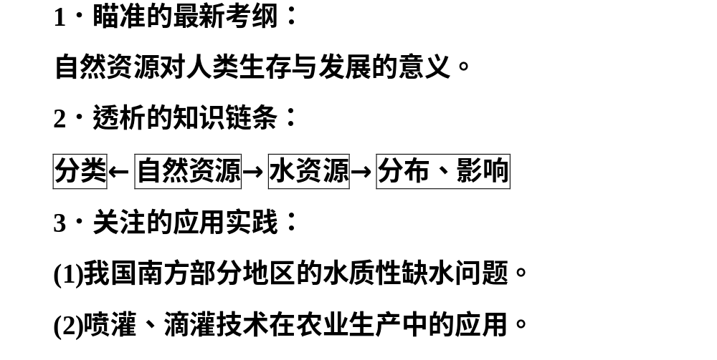

Slide 3
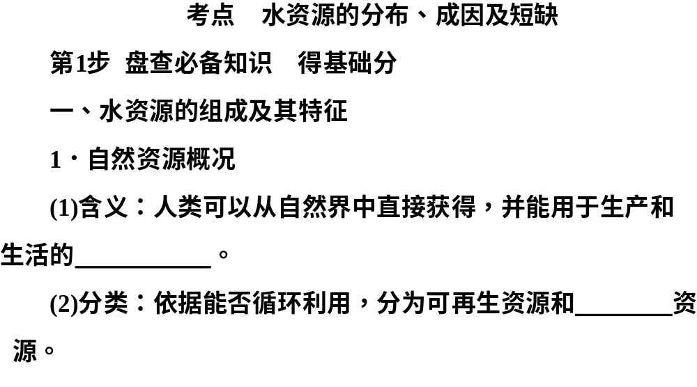
物质和能量
非可再生

Slide 4

整体性
环境

Slide 5
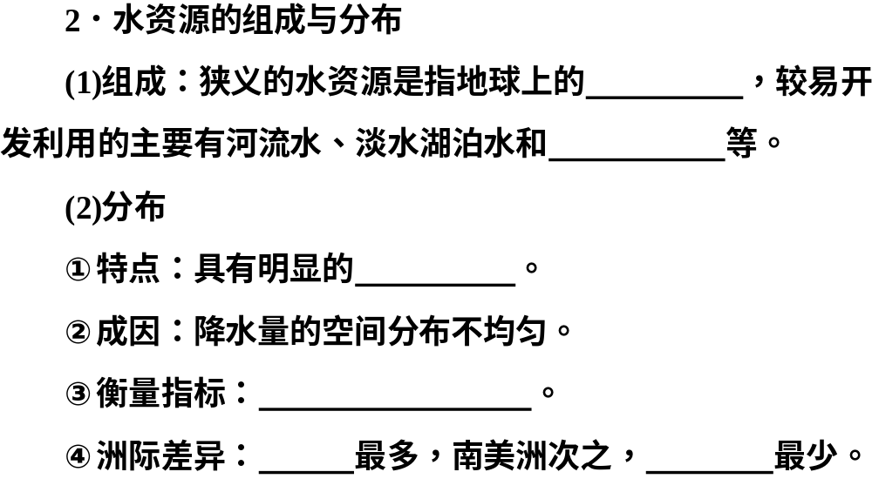
淡水资源
浅层地下水
地域差异
多年平均径流总量
亚洲
大洋洲

Slide 6

循环
不可替代

Slide 7
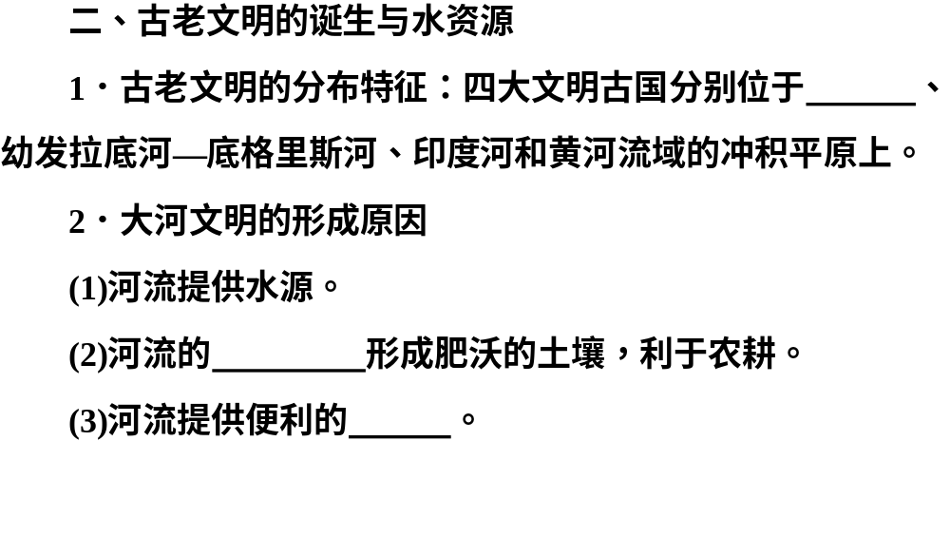
尼罗河
冲积作用
水运

Slide 8
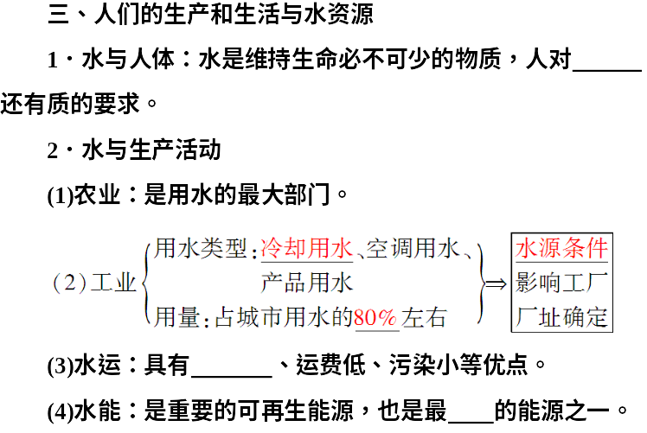
饮用水
投入少
清洁

Slide 9

水污染

Slide 10
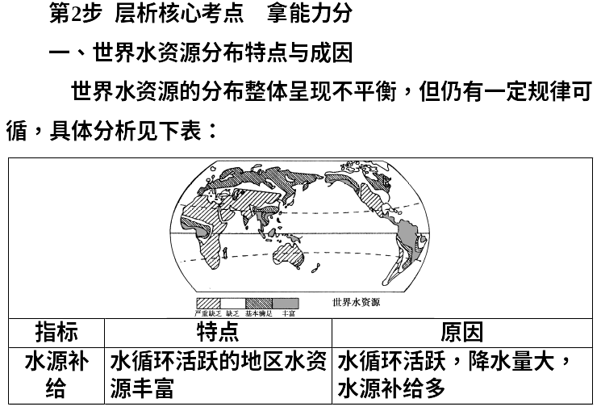

Slide 11
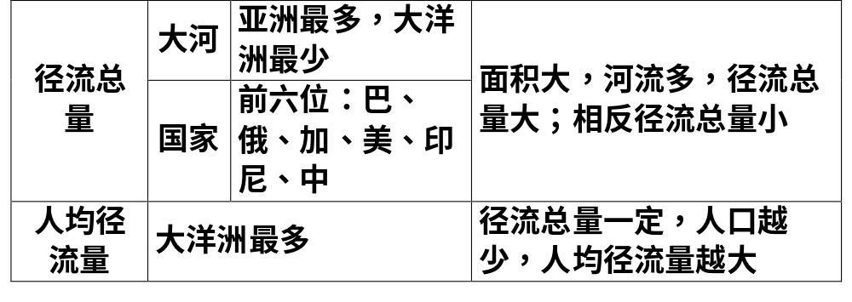

Slide 12
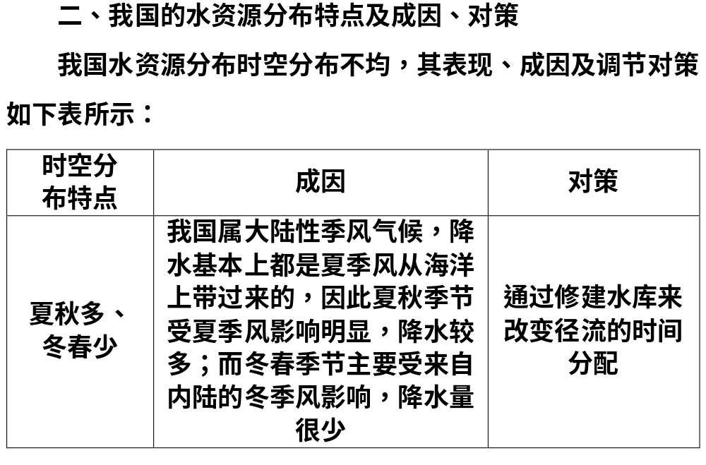

Slide 13
东多西 少、南 多北少 | 影响我国的夏季风首先在东南沿海登陆，因此就地区而言，越靠近东南部的地区，受夏季风的影响就越明显，受影响的时间越长、强度越大，水资源也就越丰富 | 通过跨流域调水的方式，将水资源丰富地区的水调到水资源缺乏的地区，如我国正在实施的南水北调工程，就是为了改变水资源空间分布不均的状况

Slide 14
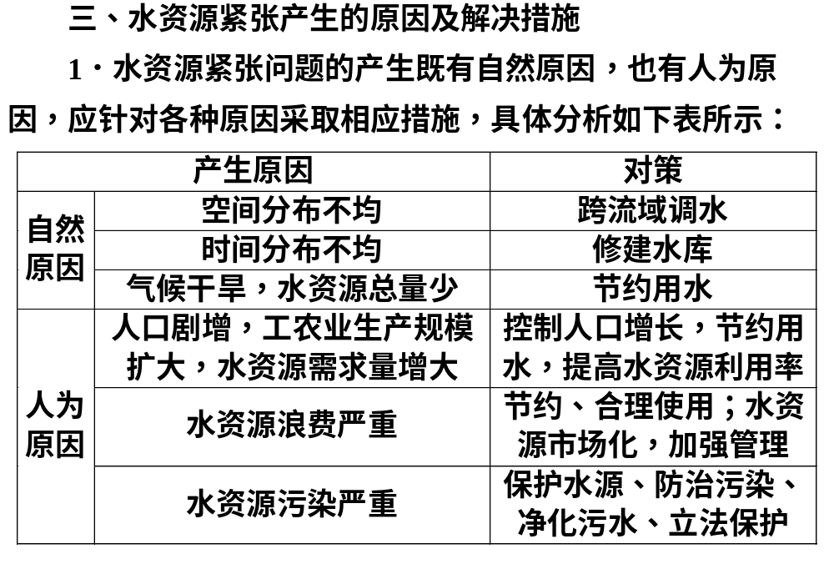

Slide 15
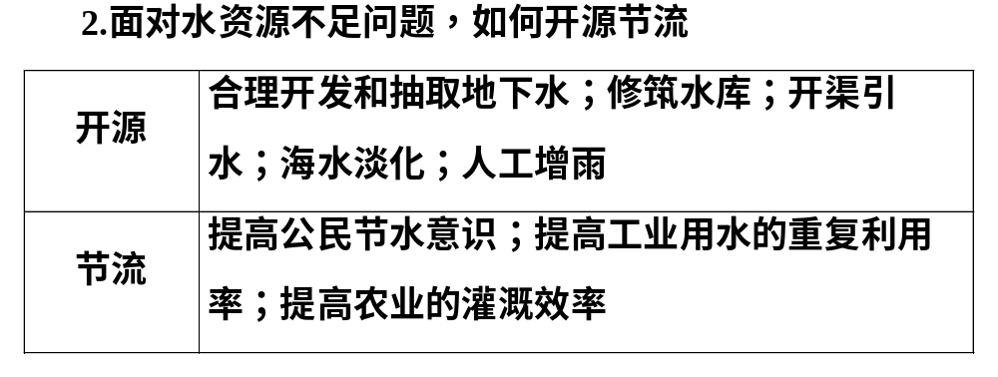

Slide 16
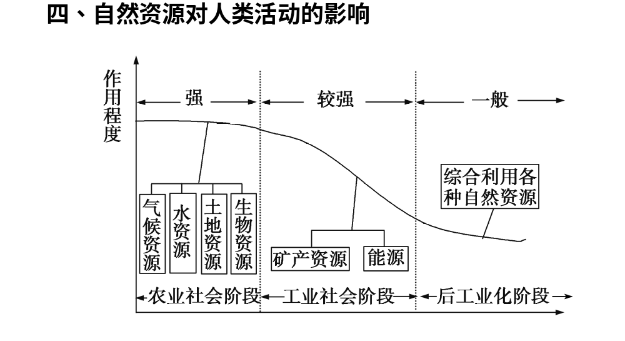

Slide 17
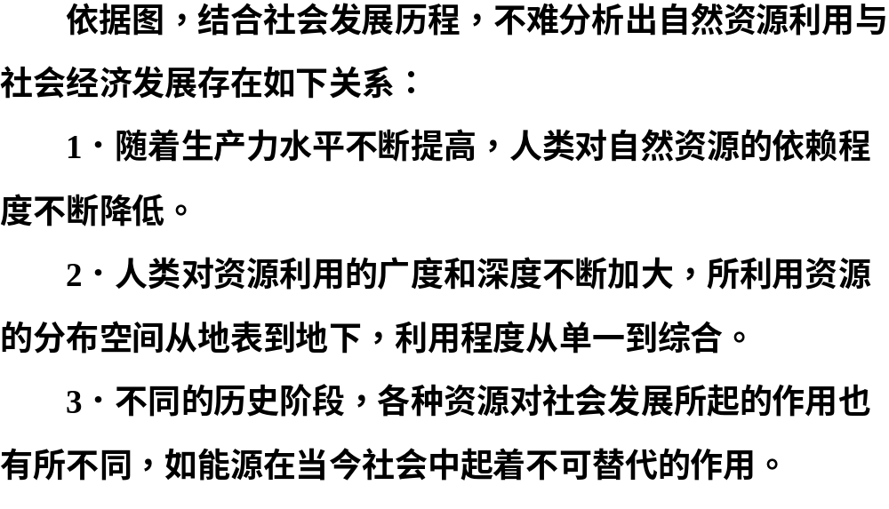

Slide 18
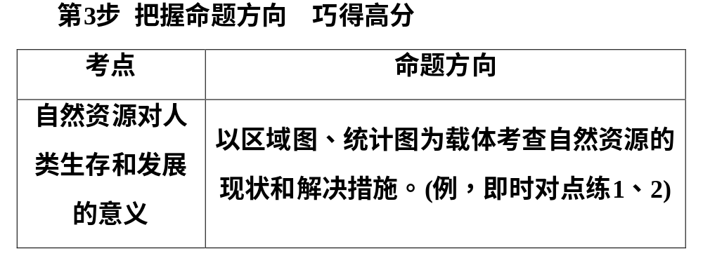

Slide 19
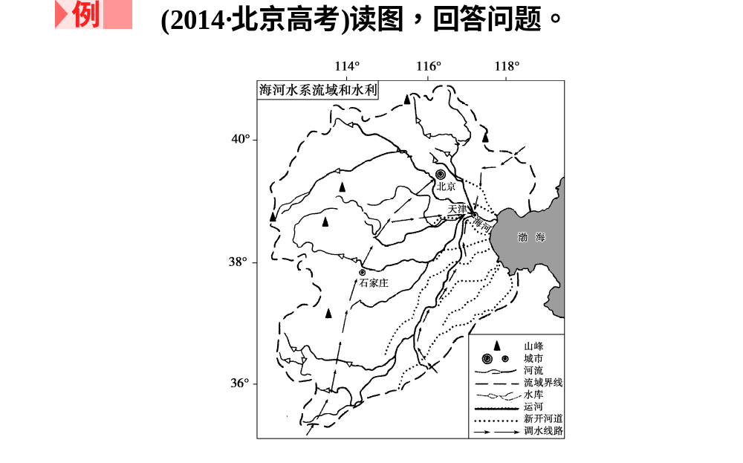

Slide 20


Slide 21



Slide 22
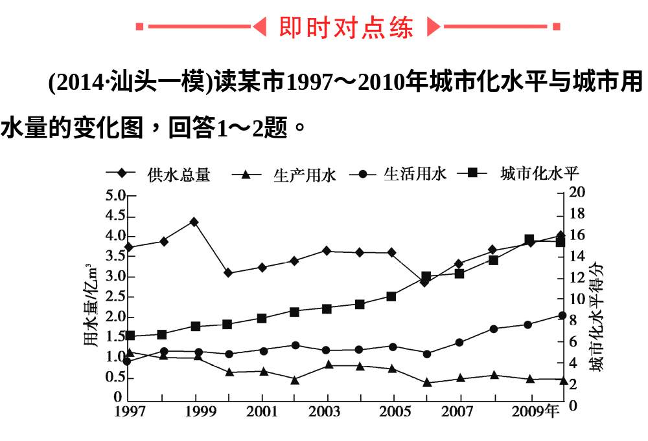

Slide 23
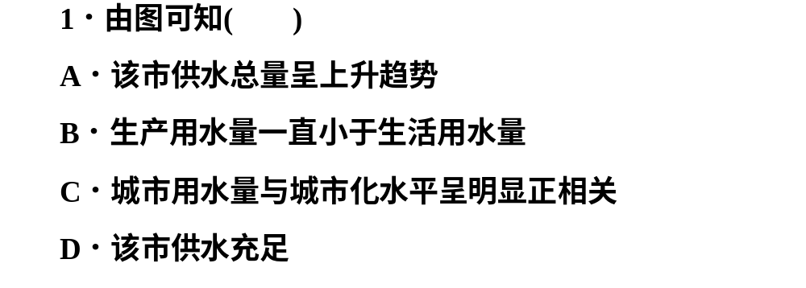

Slide 24
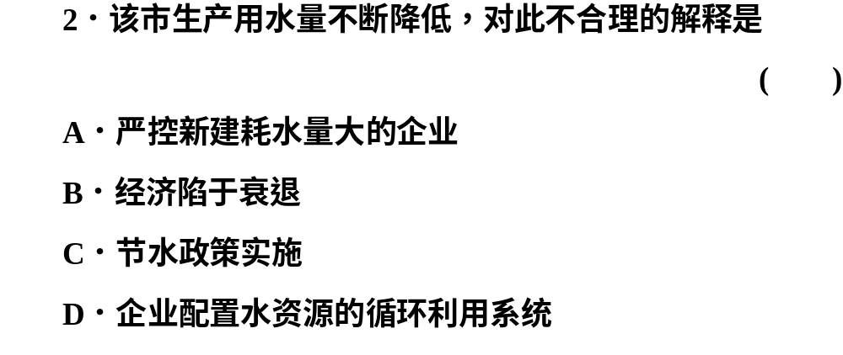

Slide 25
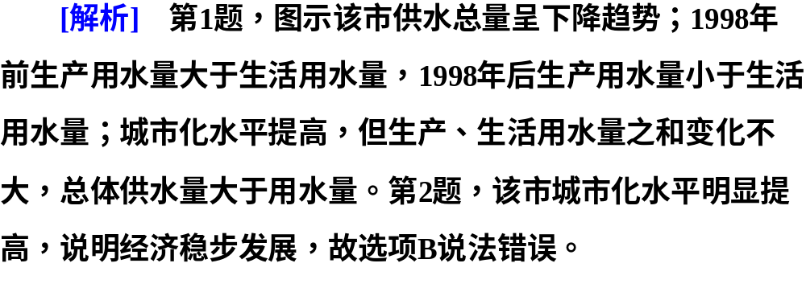


Slide 26
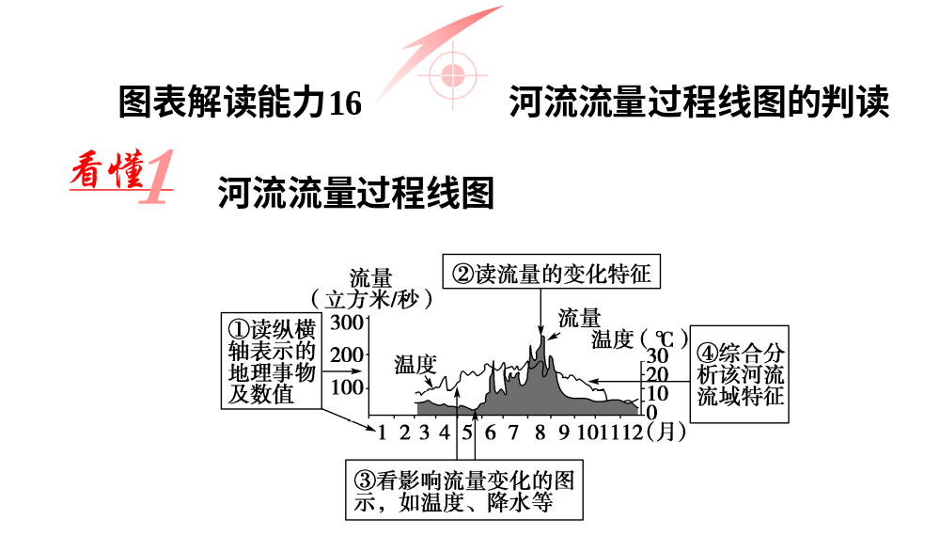

Slide 27
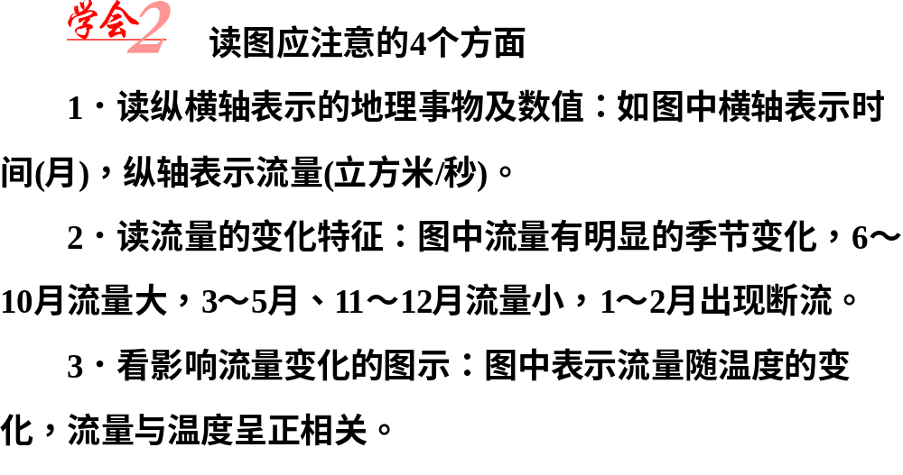

Slide 28
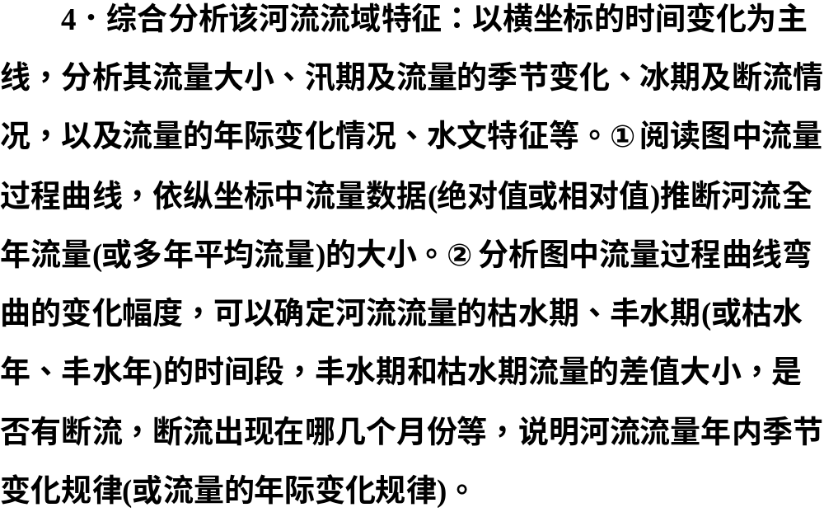

Slide 29
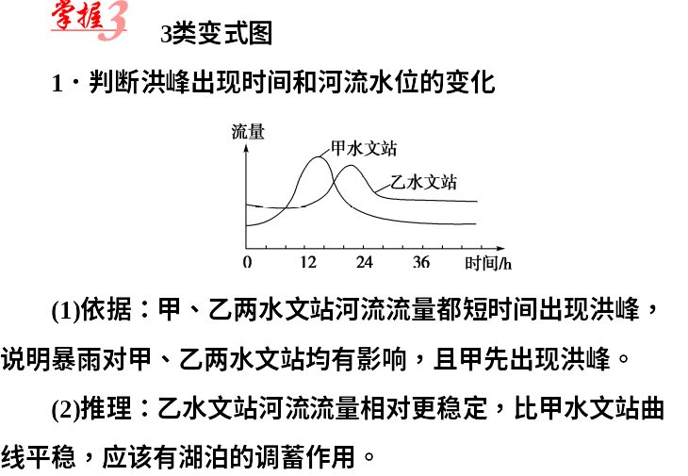

Slide 30
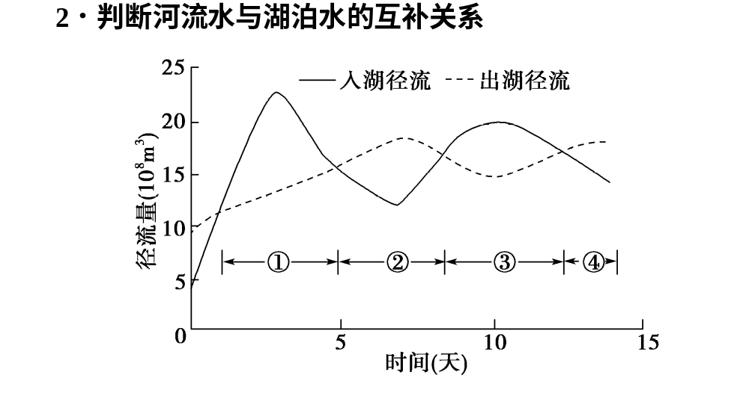

Slide 31


Slide 32
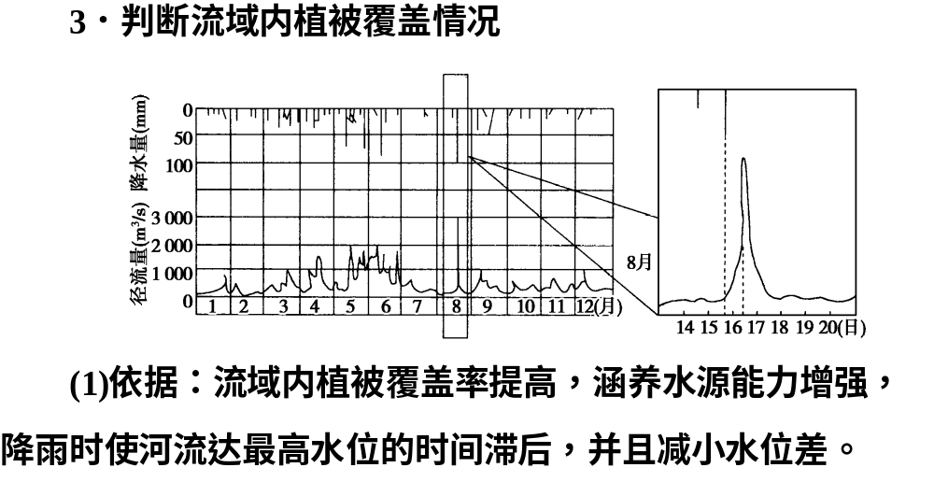

Slide 33
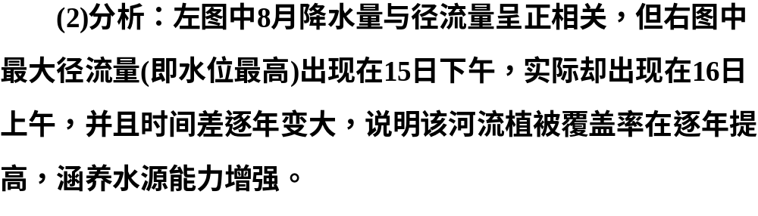

Slide 34


Slide 35
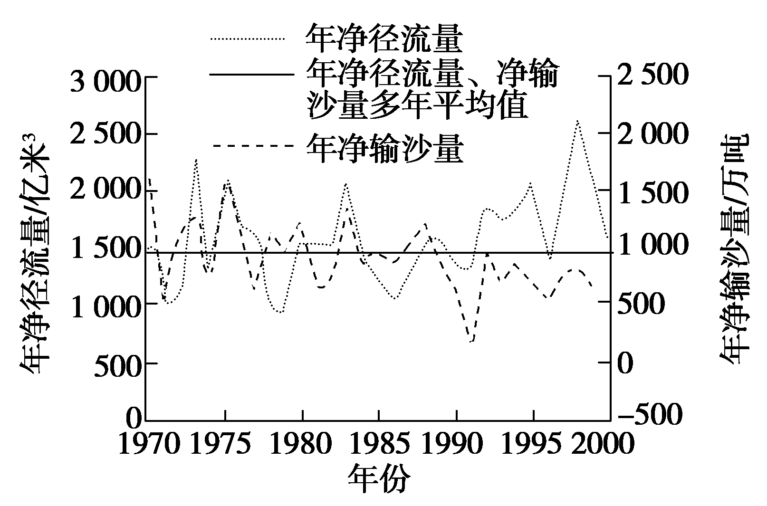

Slide 36
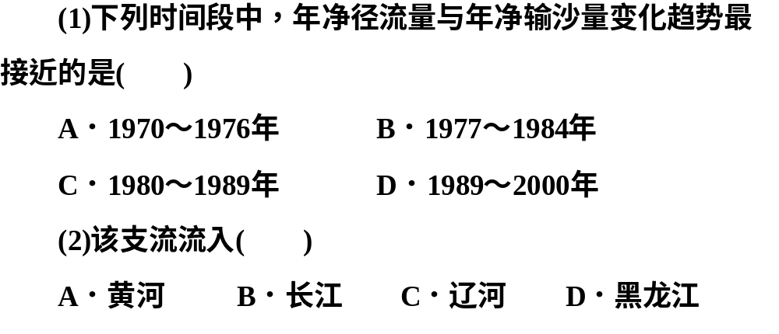

Slide 37
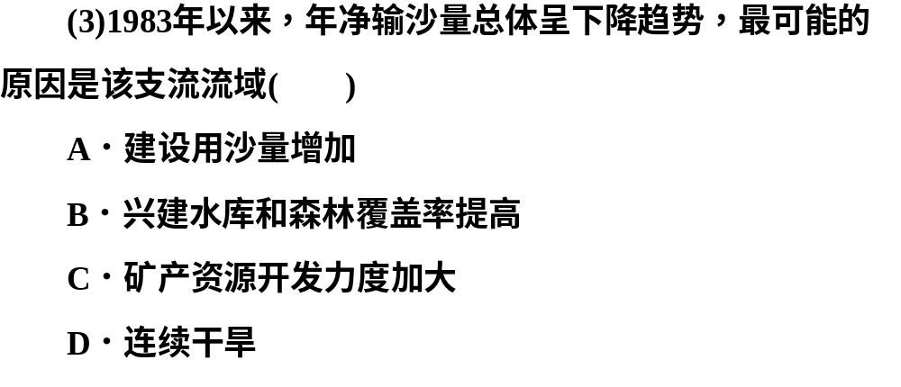

Slide 38


Slide 39
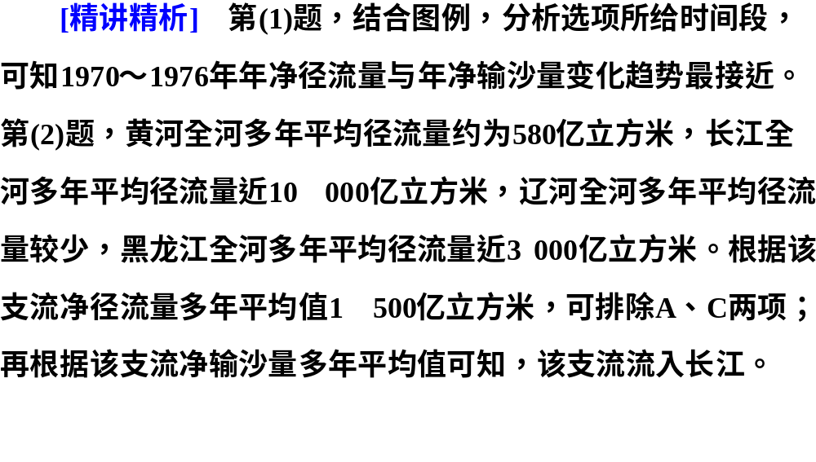

Slide 40
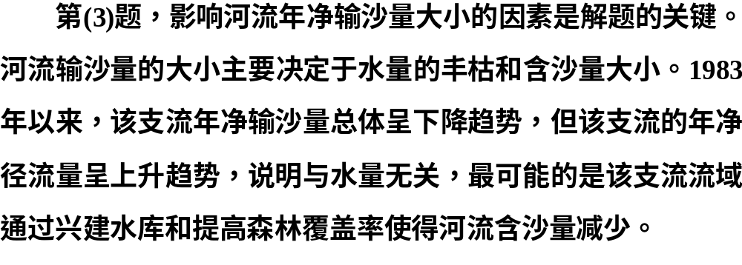


Slide 41

课后限时自测(十六)
点击图标进入…

